Slide 1
СПАРТАКИАДА среди трудовых коллективов организаций и предприятий муниципального образования «Радищевский район»
СПАРТАКИАДА
2023г.
Год корпоративного спорта Ульяновской области

Slide 2
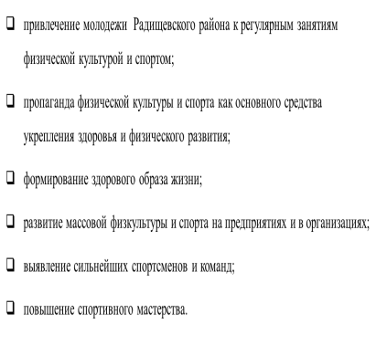
СПАРТАКИАДА
2023г.
Год корпоративного спорта Ульяновской области
2023 год объявлен в Ульяновской области Годом корпоративного спорта!
Цели и задачи
На основании данного объявления членами Молодежного Совета совместно с ТОС «Возрождение» было принято решение о проведении Спартакиады среди трудовых коллективов, предприятий Радищевского района.
Спартакиада среди трудовых коллективов предприятий проводится в соответствии с календарным планом официальных физкультурных и спортивных мероприятий для населения Радищевского района.

Slide 3
Программа Спартакиады
СПАРТАКИАДА
2023г.
Год корпоративного спорта Ульяновской области
№ п/п | Виды спорта | Сроки проведения | Количество человек
 |  |  | Муж. | Жен.
1 | Мини-хоккей с мячом на валенках | Январь | 4 | 2
2 | Лыжные гонки | Февраль | 3 | 3
3 | Биатлон | Март | 3 | 3
4 | Многоборье ГТО | Апрель | 5 | 5
5 | Легкоатлетическая эстафета | Май | 6 | 3
6 | Турнир по мини-футболу на траве | Июнь | 4 | 2
7 | Районный туристический слет | Июль | 5 | 5
8 | Турнир по пляжному волейболу | Август | 3 | 2
9 | Гиревой спорт | Сентябрь | 2 | 2
10 | Настольный теннис | Октябрь | 2 | 2
11 | Шахматы | Ноябрь | 2 | 2
12 | Плавание | Декабрь | 4 | 4

Slide 4
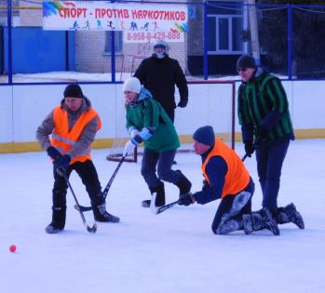
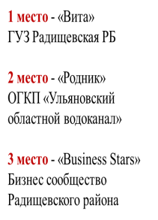
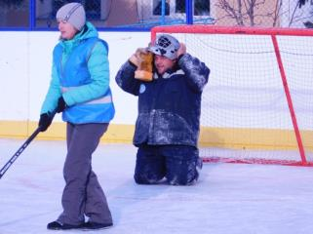
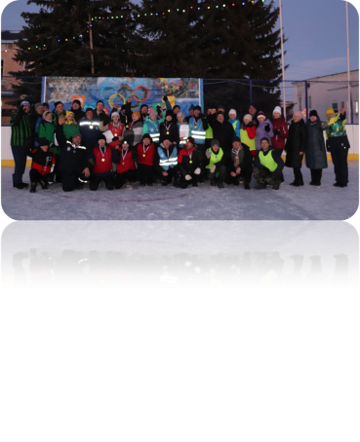
I этап - Мини-хоккей с мячом
СПАРТАКИАДА
2023г.
Год корпоративного спорта Ульяновской области

Slide 5
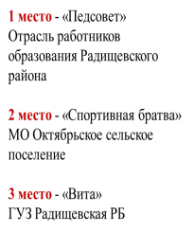
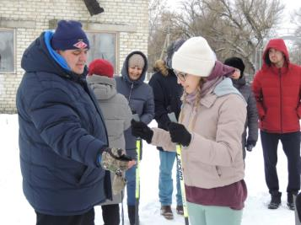
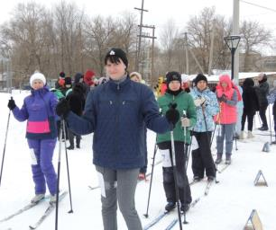
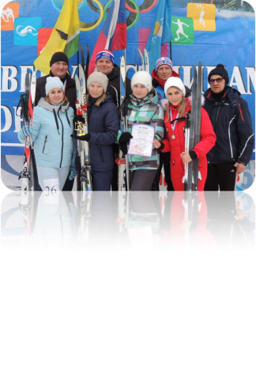
Ii этап - Лыжные гонки
СПАРТАКИАДА
2023г.
Год корпоративного спорта Ульяновской области

Slide 6
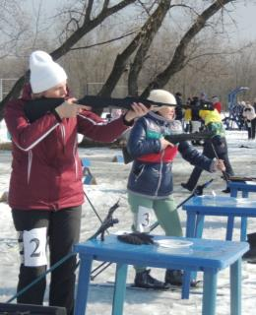
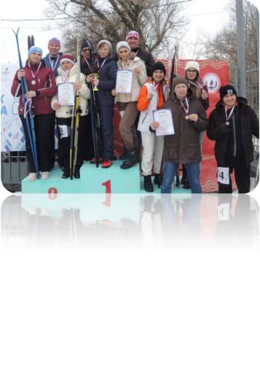
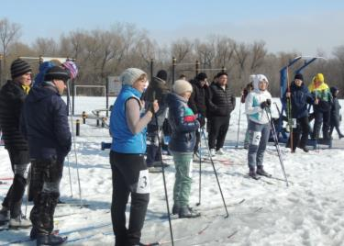
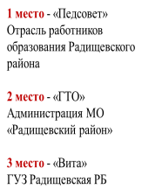
III этап - Биатлон
СПАРТАКИАДА
2023г.
Год корпоративного спорта Ульяновской области

Slide 7
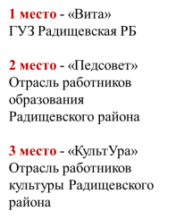
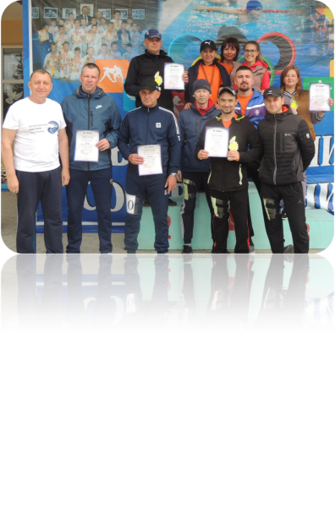
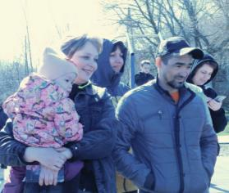
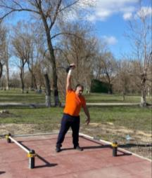
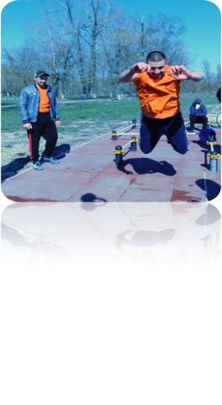
IV этап - Многоборье ГТО
СПАРТАКИАДА
2023г.
Год корпоративного спорта Ульяновской области

Slide 8
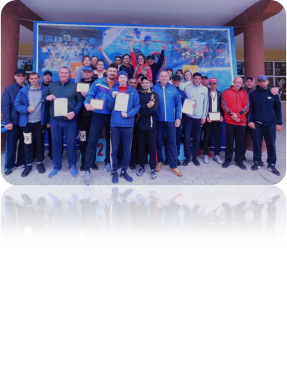
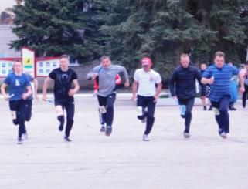
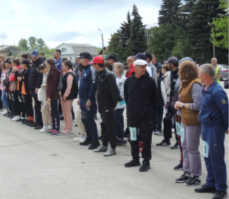
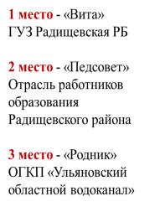
V этап - Легкоатлетическая эстафета
СПАРТАКИАДА
2023г.
Год корпоративного спорта Ульяновской области

Slide 9
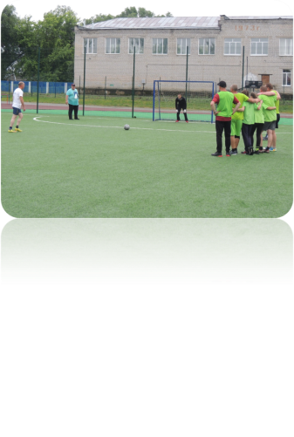
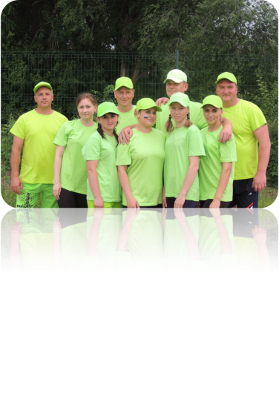
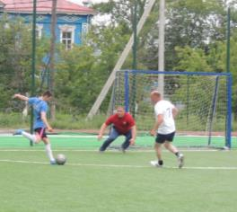
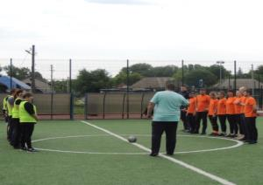
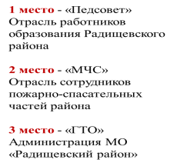
VI этап - Футбол
СПАРТАКИАДА
2023г.
Год корпоративного спорта Ульяновской области

Slide 10
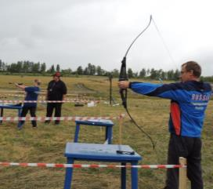
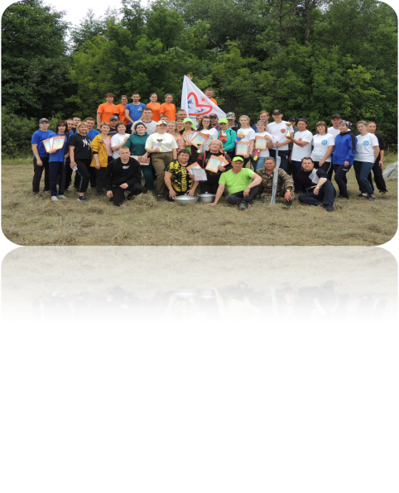
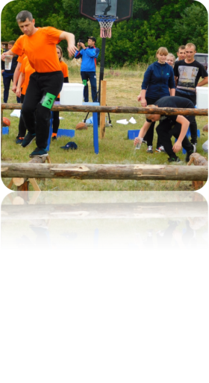
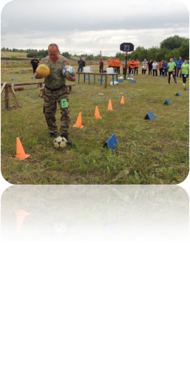
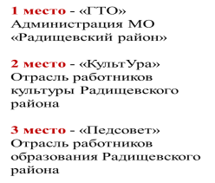
VII Этап - Районный туристический слет
СПАРТАКИАДА
2023г.
Год корпоративного спорта Ульяновской области

Slide 11
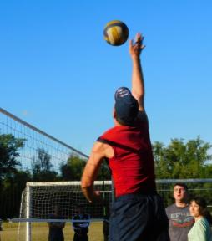
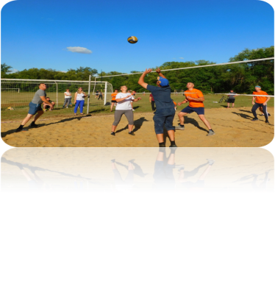
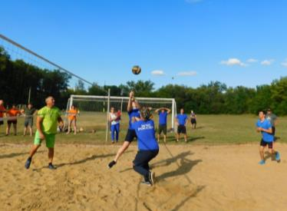
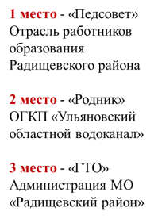
VIII этап - Пляжный волейбол
СПАРТАКИАДА
2023г.
Год корпоративного спорта Ульяновской области

Slide 12
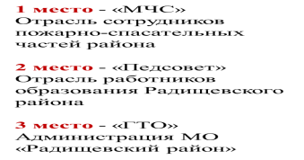
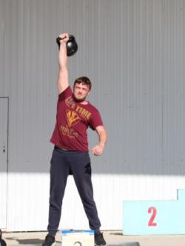
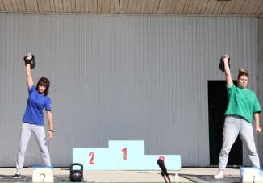
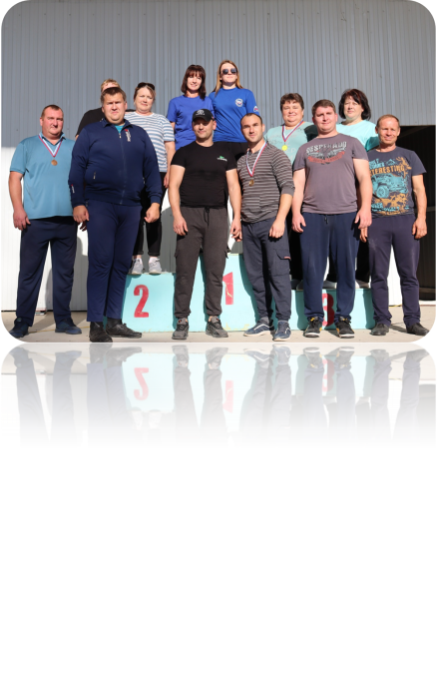
Ix этап - Гиревой спорт
СПАРТАКИАДА
2023г.
Год корпоративного спорта Ульяновской области

Slide 13
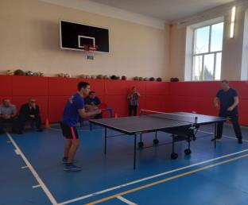
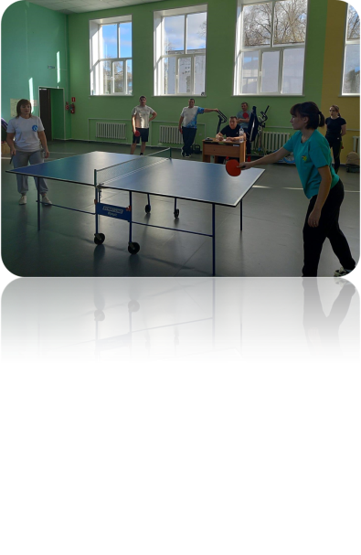
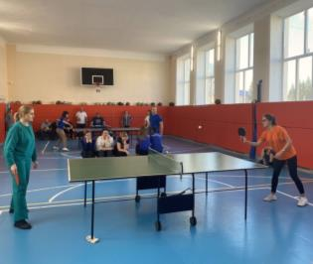
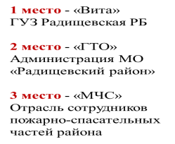
X этап - Настольный теннис
СПАРТАКИАДА
2023г.
Год корпоративного спорта Ульяновской области

Slide 14
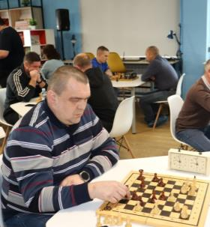
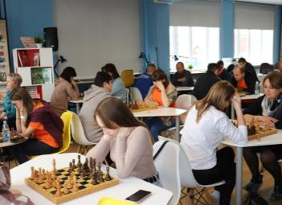
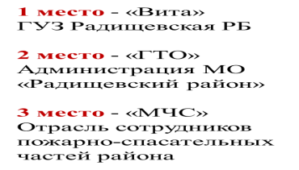
XI Этап - Шахматы
СПАРТАКИАДА
2023г.
Год корпоративного спорта Ульяновской области

Slide 15
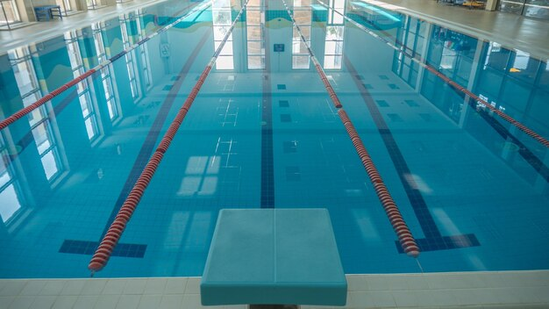
XII Этап - Плавание
СПАРТАКИАДА
2023г.
Год корпоративного спорта Ульяновской области
Данный этап пройдёт в декабре 2023 года, он станет завершающим
и после этого будут подведены итоги спартакиады за год!

Slide 16
СПАРТАКИАДА
2023г.
Год корпоративного спорта Ульяновской области
Благодаря реализации данного проекта :
Увеличилось число молодежи, систематически занимающихся спортом на35%
Сформировалась сборная команда среди молодежи по волейболу в Государственном учреждении здравоохранения «Радищевская районная больница»
49 человек сдали нормы ВФСК «ГТО» на знаки отличия
Среди участников выявлены сильнейшие спортсмены района по разным видам спорта
Улучшилось эмоциональное состояние внутри коллективов

